Slide 1
3장 프로그램의 구조를 쌓는다
2024. 05. 09
종석뢰
zongshilei001@gmail.com

Slide 2
Outline
If문
While문
For문

Slide 3

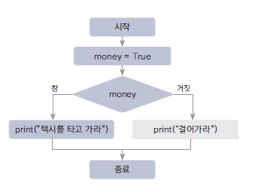
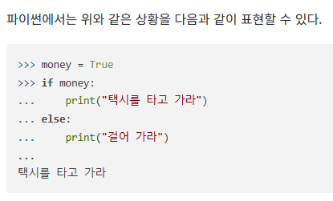
If문

Slide 4

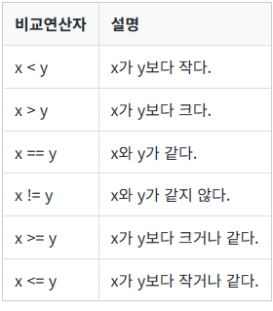
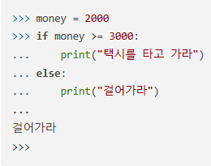
If문
if 조건문에서 ‘조건문’이란 참과 거짓을 판단하는 문장을 말한다.
money는 True이기 때문에 조건이 참이 되어 if 문 다음 문장을 수행한다.
비교 연산자

Slide 5
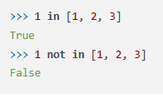
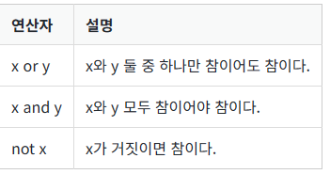
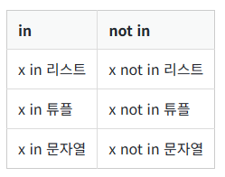
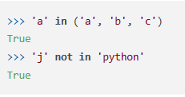
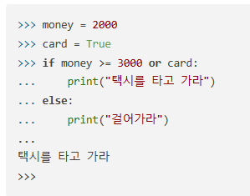
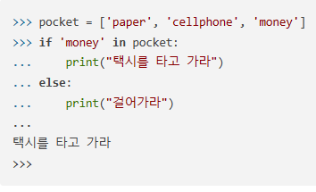
If문
비교 연산자

Slide 6
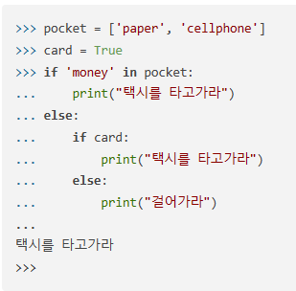
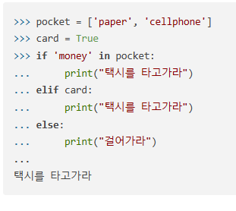
elif
if와 else만으로는 다양한 조건을 판단하기 어렵다. 다음 예를 보더라도 if와 else만으로는 조건을 판단하는 데 어려움을 겪게 된다는 것을 알 수 있다.
언뜻 보기에도 이해하기 어렵고 산만한 느낌이 든다. 이런 복잡함을 해결하기 위해 파이썬에서는 다중 조건 판단을 가능하게 하는 elif를 사용한다.

Slide 7
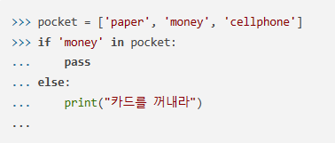
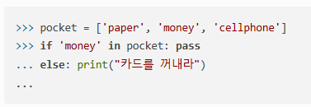
If문
조건문에서 아무 일도 하지 않게 설정하고 싶다면?
가끔 조건문의 참, 거짓에 따라 실행할 행동을 정의할 때나 아무런 일도 하지 않도록 설정하고 싶을 때가 있다. 다음 예를 살펴 보자.
이렇게 수행할 문장이 한 줄일 때 좀 더 간략하게 코드를 작성하는 방법이 있다.

Slide 8
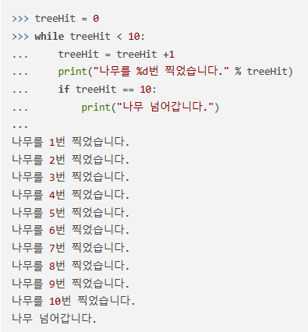
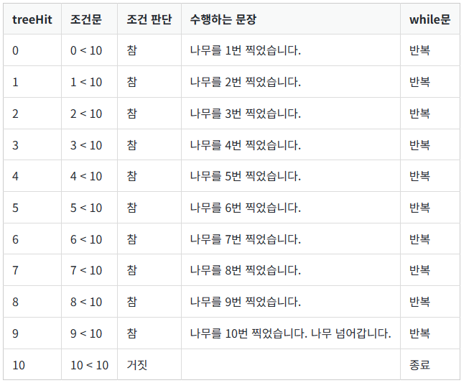
While문
while 문은 조건문이 참인 동안 while 문에 속한 문장들이 반복해서 수행된다.

Slide 9
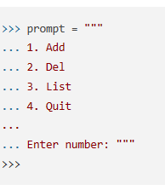
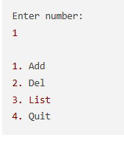
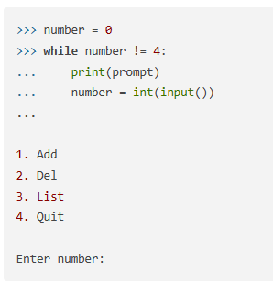
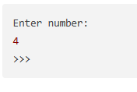
While문

Slide 10
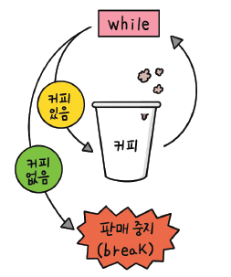
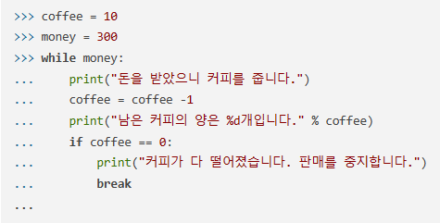
While문(break)
while 문은 조건문이 참인 동안 계속 while 문 안의 내용을 반복적으로 수행한다. 하지만 강제로 while 문을 빠져나가고 싶을 때가 있을 때 break 사용하다.

Slide 11
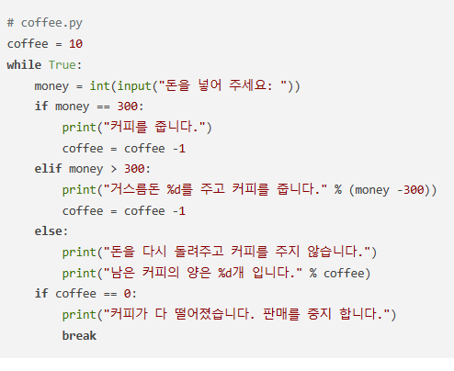
While문
하지만 실제 자판기는 위 예처럼 작동하지는 않을 것이다. 다음은 자판기의 실제 작동 과정과 비슷하게 만들어 본 예이다.

Slide 12
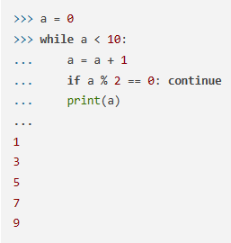
While문(continue)
while 문 안의 문장을 수행할 때 입력 조건을 검사해서 조건에 맞지 않으면 while 문을 빠져나간다. 그런데 프로그래밍을 하다 보면 while 문을 빠져나가지 않고 while 문의 맨 처음(조건문)으로 다시 돌아가게 만들고 싶은 경우가 생기게 된다. 이때 사용하는 것이 바로 continue 문이다.

Slide 13
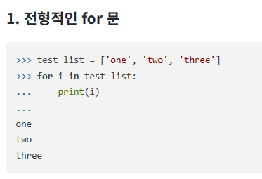
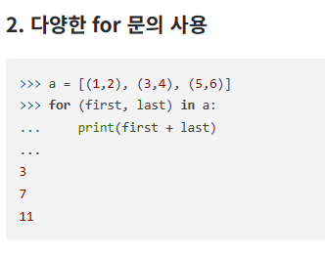
For문

Slide 14
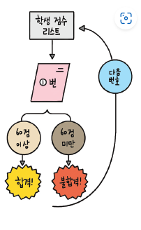
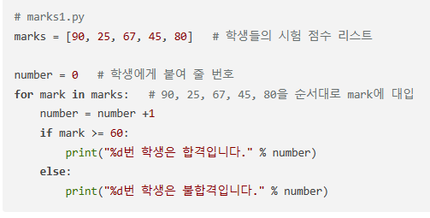
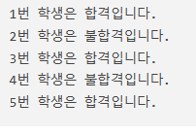
For문
총 5명의 학생이 시험을 보았는데 시험 점수가 60점 이상이면 합격이고 그렇지 않으면 불합격이다. 합격인지, 불합격인지 결과를 보여 주시오.

Slide 15
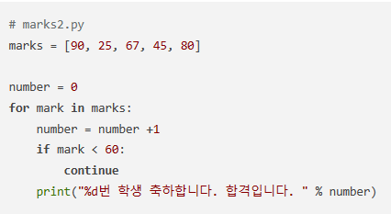

For문(continue)

Slide 16
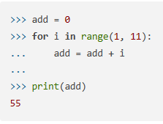

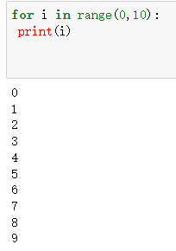
For문(range)
for 문은 숫자 리스트를 자동으로 만들어 주는 range 함수와 함께 사용하는 경우가 많다. 다음은 range 함수의 간단한 사용법이다.
range(10)은 0부터 10 미만의 숫자를 포함하는 range 객체를 만들어 준다.
$$1+2+3+4+5+6+7+8+9+10=55$$

Slide 17
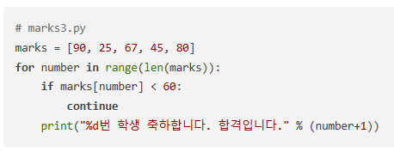



For문(range)
$$0 1 2 3 4$$
$$=$$

Slide 18
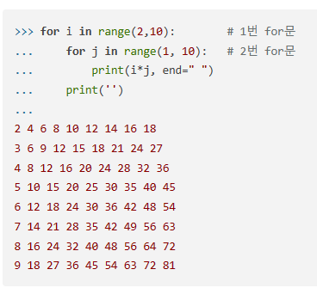
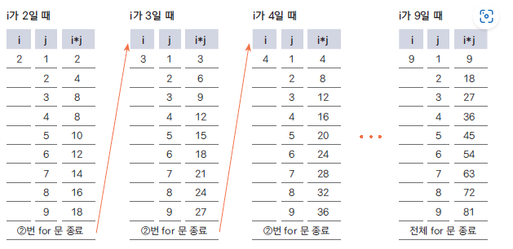
For문(range)

Slide 19
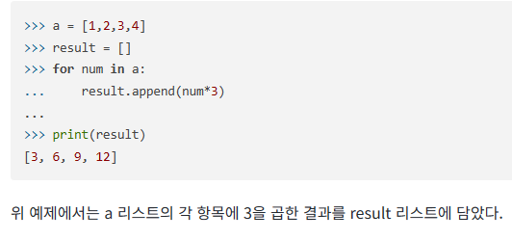
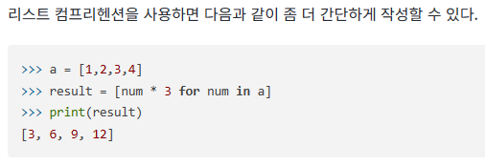
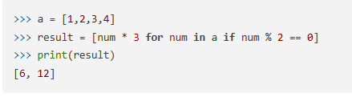
For문(list)

Slide 20
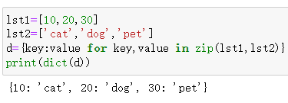
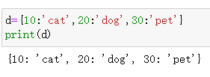
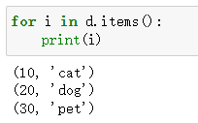
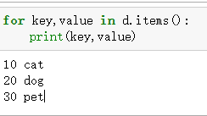
For문 dictionary
dictionary

Slide 21
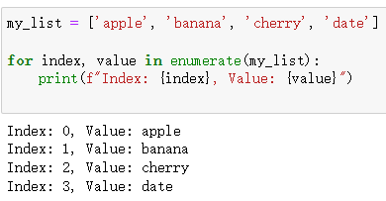

For문 index
$0$ 1 2 3

Slide 22
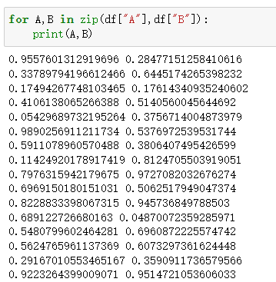
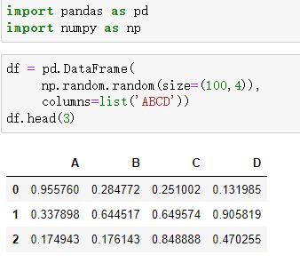
For문 DataFrame

Slide 23
Q&A

